Slide 1
Crystal: Software-Defined Storage for Multi-tenant Object Stores
Notes:
大家好，今天我要讲的论文是 Crystal: Software-Defined Storage for Multi-tenant Object Stores， 收录于 17 年 USENIX 会议的一篇论文

Slide 2
Contents
1
Background
2
Motivation
3
Design and Implementation
4
Evaluation
Notes:
今天我们将这篇论文的背景，动机， 具体的设计和实现以及评估四个方面来介绍论文的工作

Slide 3


Background
Software-Defined Storage (SDS)
a marketing term for computer data storage software for policy-based provisioning and management of data storage independent of the underlying hardware.
Policies
Notes:
首先从论文的题目中，我们可以注意到三个关键词 : 软件定义存储，对象存储和多租户。对于软件定义存储，它是在是在独立于底层硬件的条件下，通过软件来进行基于策略的存储资源和数据管理。在软件定义存储中，包含两部分控制平面和数据平面。其中，控制平面通过策略进行存储资源的分配，变更和管理， 数据平面负责数据的存储，处理和优化。

Slide 4
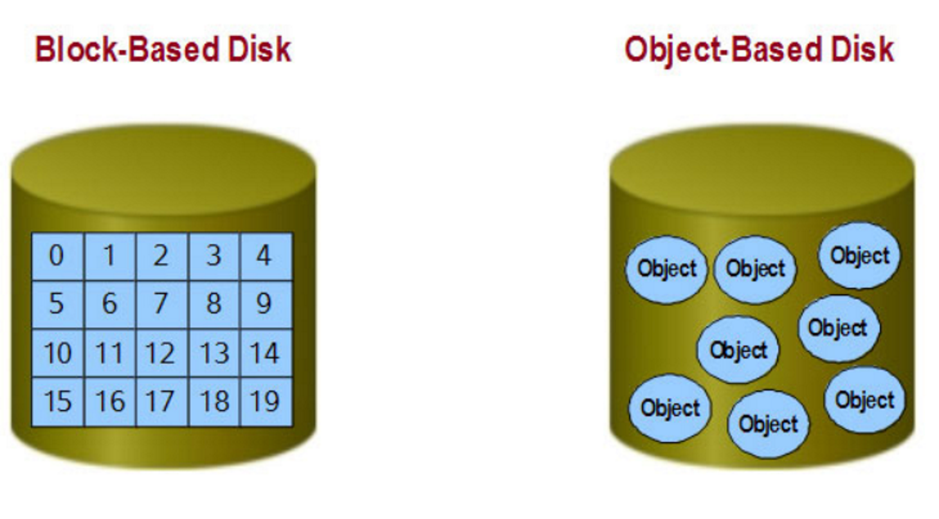
Background
Object Storage
a data storage architecture that manages data as objects consisting of globally unique identifier, metadata and data.
Scalability
Availability
usage simplicity
OpenStack Swift …
Notes:
对象存储是数据平面的组成部分，不同于传统的以块单位，文件的形式存储数据，对象存储以对象为单位进行数据存储，一个对象由全局唯一标识符，元数据以及数据组成。对象存储方式具有高可扩展性，高可靠性和易用性的优点。因此，对象存储广泛地应用于 OpenStack Swift 等云存储服务中。

Slide 5
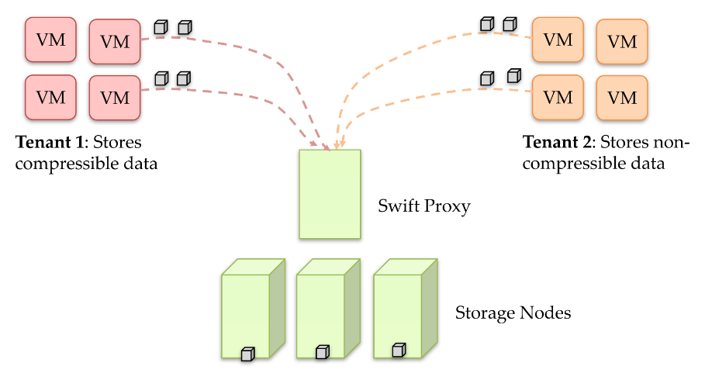
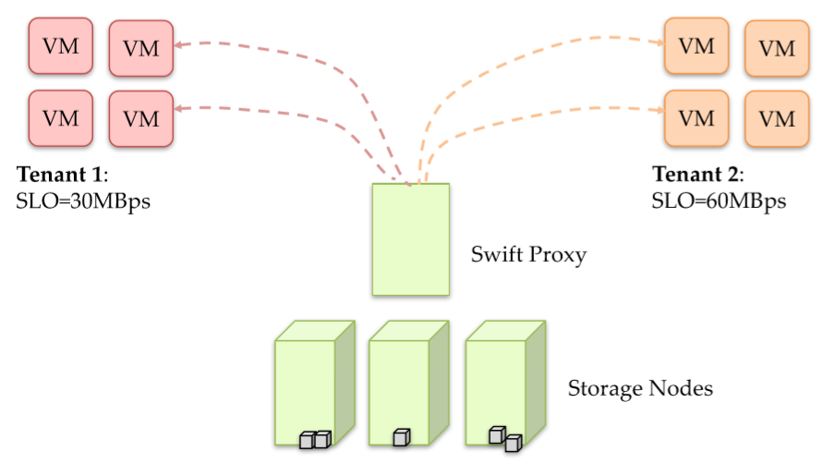
Motivation
A deployment of an object store in the cloud uses a monolithic configuration setup
Compress T1’ data only?
scenario A
scenario B
Object Storage lacks from flexibility
Notes:
在云端部署对象存储服务采用的是统一的配置。但是采用统一的配置在多租户场景下存在着一些问题。我们假设有这样一个场景：用户 1 和用户 2 共同租了同一个对象存储服务，用户1想要压缩自己的数据。但是对象存储数据服务采取的是统一的配置，因此对于用户1和用户2来说，要么全压缩，要么全不压缩。我们再来看一下比较复杂的场景，如果在租服务的时候，用户2付了比较多的钱，希望享受更高的带宽，但是带宽是统一配置的。因此面对不同用户的不同需求的时候，现有的对象存储服务缺乏一定的灵活性。

Slide 6
Motivation
SDS decouple control/data planes
– Control plane: Definition of policies, intelligence
– Data plane: Enforcement of policies, manage data flows
Challenge:
– A flexible control plane
– An extensible data plane
Notes:
软件定义存储是在控制平面进行策略的定义, 在数据平面执行策略， 因此为了灵活地应对不同的需求，需要一个灵活的控制平面和可扩展的数据平面。控制平面不仅要能够依据不同的需求，定义不同策略，还要在有新需求出现的时候，能够动态的添加策略。 数据平面需要能够按照策略对数据进行不同的操作。为此，论文设计了 Crystal 来达到这个目标。

Slide 7
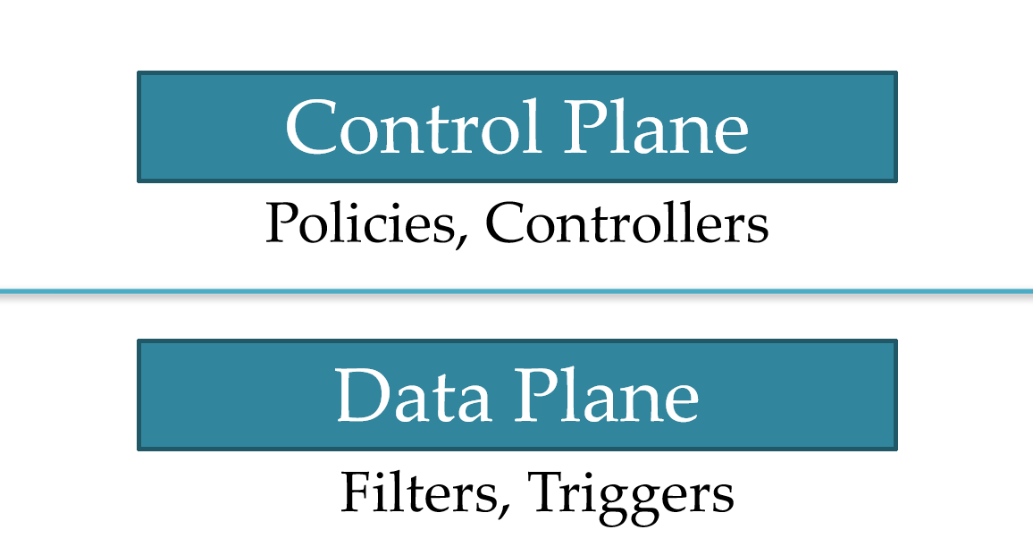
Design And Implementation
Crystal add three abstractions
Notes:
Crystal 在原有的框架中，又添加了 3 个抽象： 过滤器, 触发器, 控制器.
过滤器是在有对象请求时，对数据进行转换操作的一块代码，触发器是用来触发过滤器执行的信息, 这些信息可以是对象的元数据或者系统运行时某个方面（GET请求次数，带宽等）的度量，在控制平面中，控制器是策略的实现算法, 基于过滤器和触发器来实现策略。接下来，我们从来看看基于这几个抽象的具体设计。

Slide 8
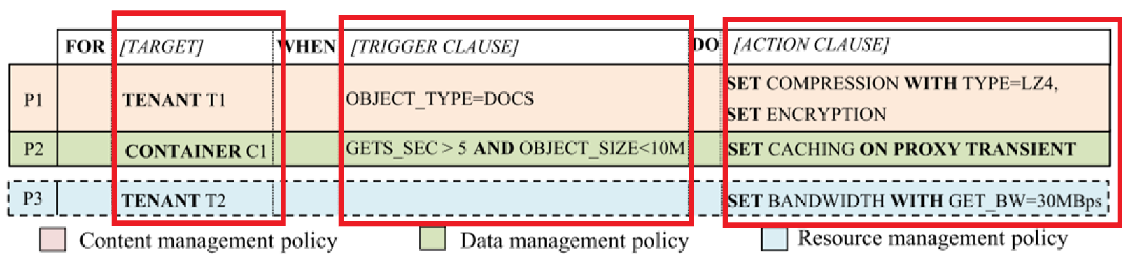
Design And Implementation
IFTTT-Policies
Using a system-agnostic DSL (Domain-Specific Language) to define policies.
The Structure of DSL
TARGET: the recipient of a policy (e.g., Tenant, contains, object)
TRIGGER_CLAUSE: the trigger condition to execute filter (optional)
ACTION_CLAUSE: indicate filters to execute and how filters execute
Notes:
策略位于控制平面， 策略按照类似于 if-this-then-that 的形式给出，Crystal 使用 DSL 来描述策略。DSL 的结构包含 3 个部分: target, trigger_clause 和 action_clause. target 是策略的作用目标，指明了策略的作用对象，这些目标可以是租户，容器，甚至是某个数据对象。可以看到，下面图里 3 个策略中，P1 和 P3 的作用目标是租户，P2 的作用目标是容器。trigger_clause 是触发过滤器执行的条件。这一部分是可选的。可以看到 P1 的 trigger_clause 是 OBJECT_TYPE = DOCS, 只有对象的类型是 DOCS 时才会执行过滤器。 P2 的 trigger_clause 是 每秒的请求次数大于 5 且对象的大小 < 10M, P3 并未给出 trigger_clause, 表明 P3 策略在系统运行期间一直生效。ACTION_CLAUSE 指明该执行哪个过滤器，以及过滤器该如何执行的。 例如 P1 要执行压缩和加密功能的 filter，并且设置压缩格式为 LZ4。

Slide 9
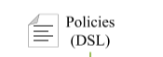

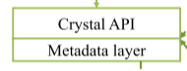

Design And Implementation
Controllers
Crystal offers two types of controller
- automation controllers: generated by DSL
- global controllers: extending a base class and overriding its computeAssignments method to get Service-Level Objectives(SLO)
Notes:
在定义了 policy 后就应该生成相应的的控制器来执行策略， Crystal 以微服务的形式实现控制器。 在 Crystal 中有两种类型的控制器，第一种是自动化的控制器，Crystal 能够 把 DSL策略编译成自动化的控制器，这些部分主要是一些比较简单的存储策略。 第二种类型是 global controller, 由于一些策略需要全局的视角，而且控制算法比较复杂，因此需要开发者自行定义，Crystal 提供的一个基类， 开发者只要继承基类并重载 computeAssignments 方法就能控制器。

Slide 10
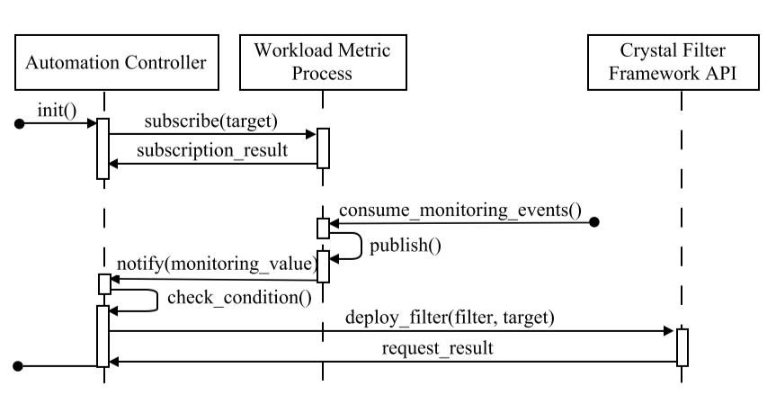
Design And Implementation
Controller receives monitoring information from workload metric process
Interactions among automation controllers,
workload metric processes and the filter framework
Controller, workload metric process and filter form a control loop
Notes:
控制器需要数据平面的相应信息才能实现动态的控制，Crystal 为控制器提供了 workload metric process 组件，这个组件能够向控制器提供运行时的数据平面的信息，控制器 和 workload metric process 组件之间以发布订阅的形式进行通信， 从协作图中可以看出，控制器初始化后， 会向 workload metric process 订阅相关的度量信息，workload metric process 会记录所有订阅它的控制器, 消费度量信息后向控制器发布信息。 控制器接收到信息后，会检查触发器，当触发器被触发了，控制器就会部署过滤器运行。

Slide 11
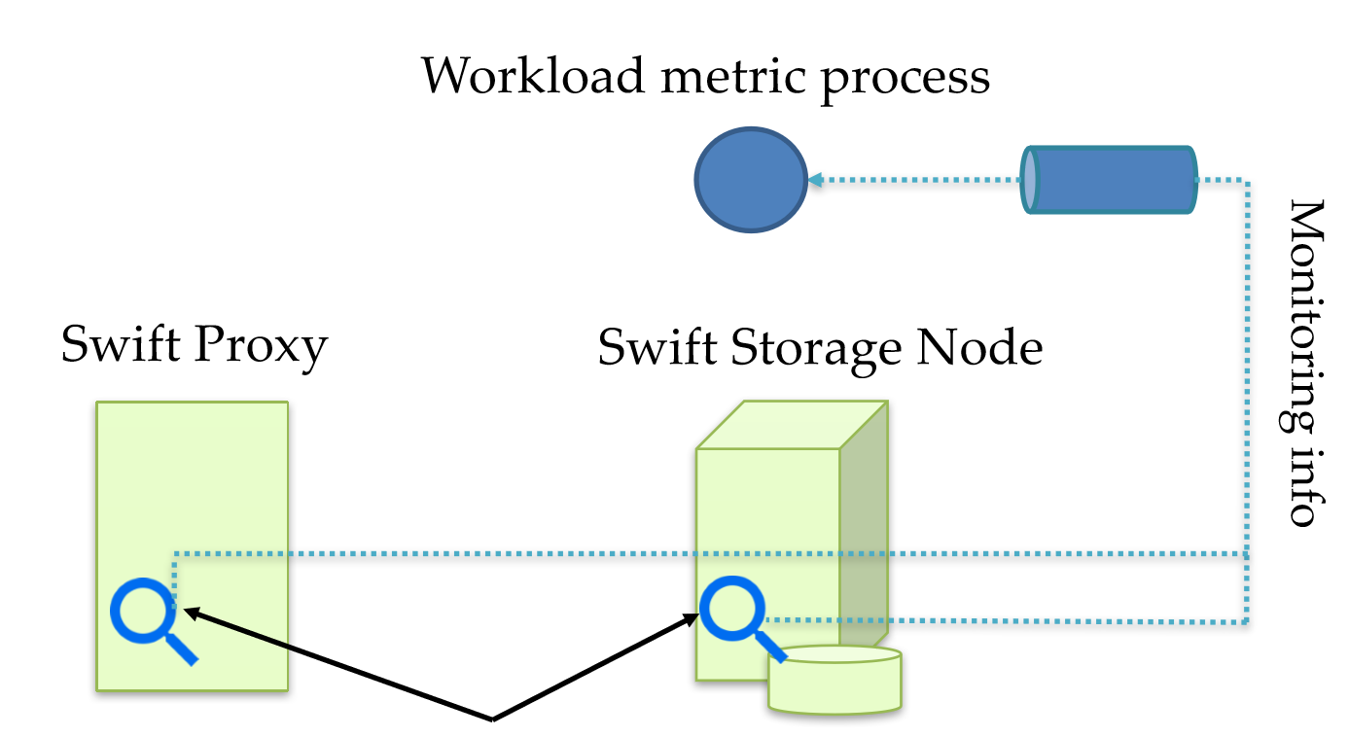
Design And Implementation
Inspection Triggers
using two types of introspective information sources
- object metadata: allow to execute filter based on Object metadata
- monitoring metrics: build metric middleware to add workload metric at runtime
metadata
metric
Notes:
为了能够支持多种的触发器, Crystal 在数据平面为控制平面提供了两种类型的信息源，第一种是对象的元数据，在运行时 Crystal 能够拦截对象请求，这样控制器就然后依据对象的不同属性来采取不同的行动。第二种就是系统运行时的监控信息，Crystal 构建了度量中间件来在系统运行时添加新度量，度量将信息发送给 workload metric process，workload metric process 处理后进一步发布给控制器。

Slide 12
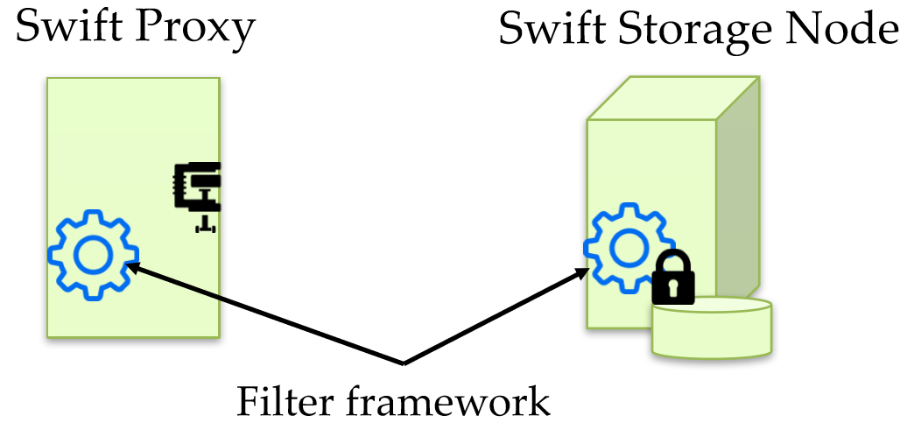
Design And Implementation
Filter Framework
- Filter middleware
intercepts data streams and classifies incoming requests
Filter execution environments:
Native filter execution
Isolated filter execution
metadata layer
Control plane
data plane
Notes:
触发器被触发后， 控制器会部署相应的过滤器运行。 Crystal 构建了过滤器框架来支持过滤器的运行。 框架由中间件和过滤器的执行环境两部分构成。其中位于代理节点的中间件负责拦截对象请求，然后执行一个 metadata 请求来确定要执行的过滤器，在确定要执行哪个过滤器后，中间件在请求的头部添加相应的信息以触发过滤器的执行。Crystal 为 过滤器的执行提供了两种运行环境。过滤器可以直接在本地运行。为了更高的安全性， 过滤器可以在隔离的 Docker 容器中执行。

Slide 13
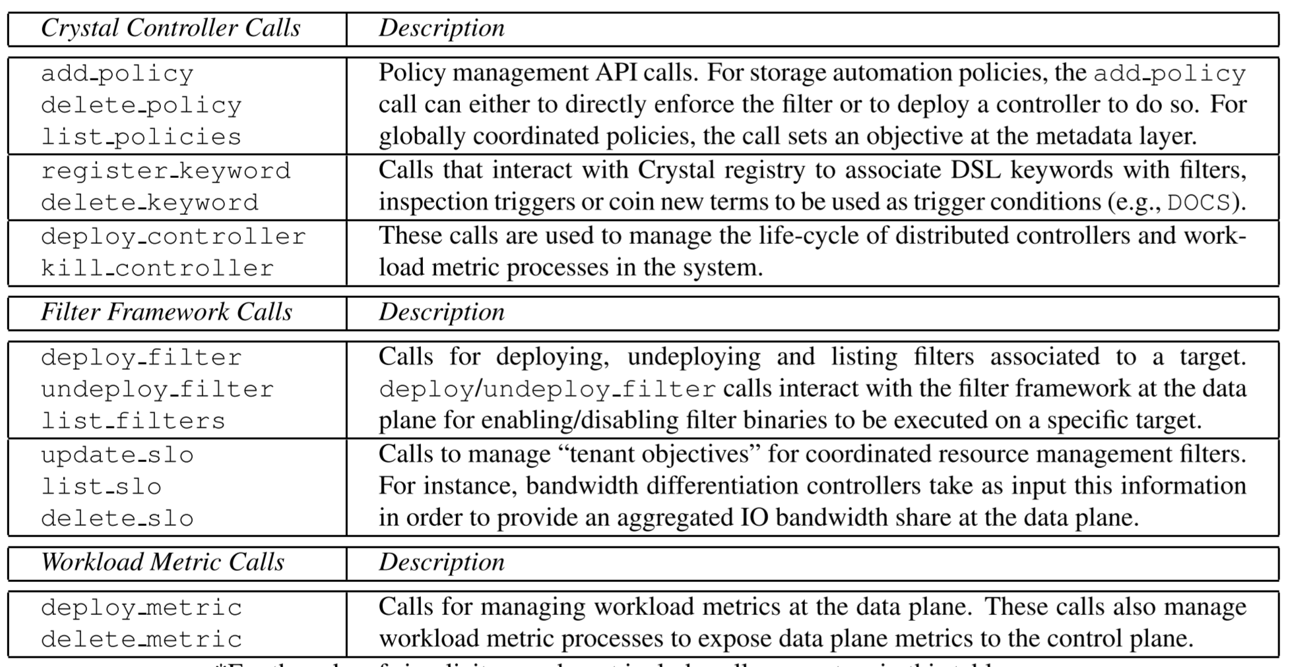
Design And Implementation
Crystal management APIs
Extensible data plane
-metrics are pluggable at runtime
-filters can be deployed at runtime
Flexible control plane
- the vocabulary of the DSL can be expanded at runtime
Notes:
Crystal 通过 API 的方式管理以上四部分。通过这些API, 数据平面能够在运行时动态地添加度量和过滤器，我们就获得了一个可扩展的数据平面。同样， Crystal API 能够添加新的关键词来关联新的度量和过滤器，从而使用 DSL 动态地添加新的策略和控制器, 因此控制平面也获得了灵活性，达到了论文最初的目标。

Slide 14
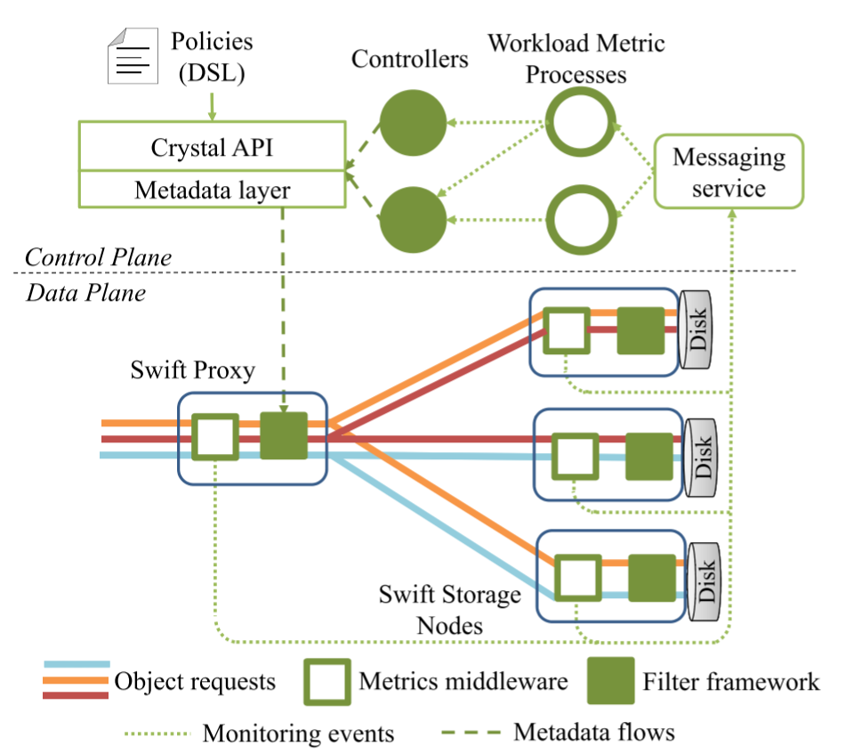
Evaluation
Objectives
administration flexibility
storage automation
achieves accurate distributed enforcement of IO bandwidth SLOs on different tenants
low execution/monitoring overhead
Setup
• benchmark
ssbench
• replay traces
1.28TB of a write-dominated (79.99% write bytes) document database workload
2.97TB of a read-dominated (99.97% read bytes) Web workload
• environment:
13-machine cluster
Switched 1GBit Ethernet
Notes:
论文实现了一个 Crystal 原型, 并从 Crystal 的灵活性，性能和开销三个方面进行评估, 评估的目标主要在于验证 Crystal是否能够在较低的开销下实现管理的灵活性， 存储的自动化以及取得不同用户 IO 带宽的 服务目标 。论文使用 ssbench 基准来执行实验， replay 两个真实的 workload，并搭建了一个13个机器的集群来进行实验。

Slide 15
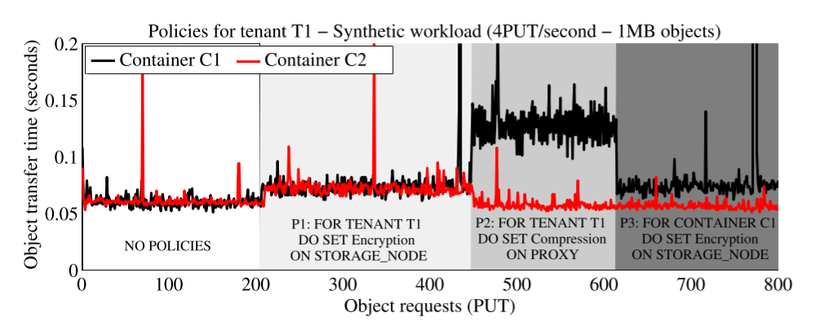
Evaluation
Storage management capabilities
Notes:
这张图显示的是在对一个租户的不同粒度执行不同写操作策略的情况，租户有两个容器 C1 和 C2, 在500 – 600 这个区间，策略是在代理节点进行租户层面的数据压缩，这个策略对于 C1 的写操作导致了较大的延迟，而对 C2 的写操作几乎没有任何影响，于是在 600-800 这个区间进行策略的调整，只对 C1 进行数据加密而不压缩，在策略调整后， C1 的写操作延迟就没有之前延迟那么高了。这个结果验证了 Crystal 能够在不同粒度进行存储管理，从而取得性能的优化。

Slide 16
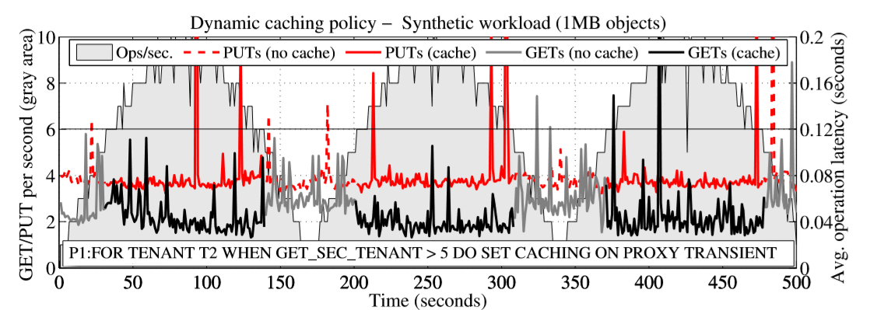
Evaluation
Dynamic storage automation
Notes:
这张图显示的是执行动态缓存策略的读写操作的情况，策略是当租户的每秒钟 GET 请求次数大于5的时候就在代理节点处执行缓存，从图中可以看到，当读请求的次数超过5后，缓存策略就被触发，然后读请求的延迟也就降低了，通过这张图的结果验证了 Crystal 动态存储自动化的能力。

Slide 17
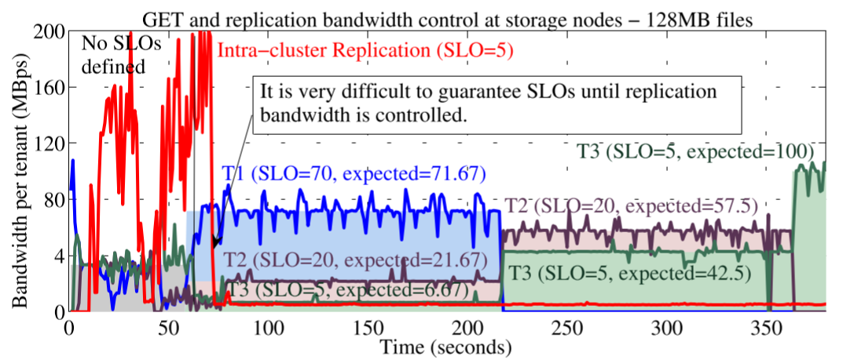
Evaluation
Achieving Bandwidth SLOs
Notes:
这张图显示的是每个租户的带宽情况，先忽略红色的这条线，可以看到在0-50 这个区间, 当没有进行带宽控制时，各个租户带宽大致上是一样的。这条红色的线显示的是在后台进行 replication 的任务带宽，在50之后，在给每个租户设置服务目标后，并给 replication 任务设置 服务目标后，各个租户达到了各自的服务目标. 除此之外， 我们可以看到每个用户的 服务目标 和 expected 之间的差值是一致的，因此每个租户还分到了同等的空闲带宽。这张图验证了 Crystal 在细粒度上进行带宽管理的能力。

Slide 18
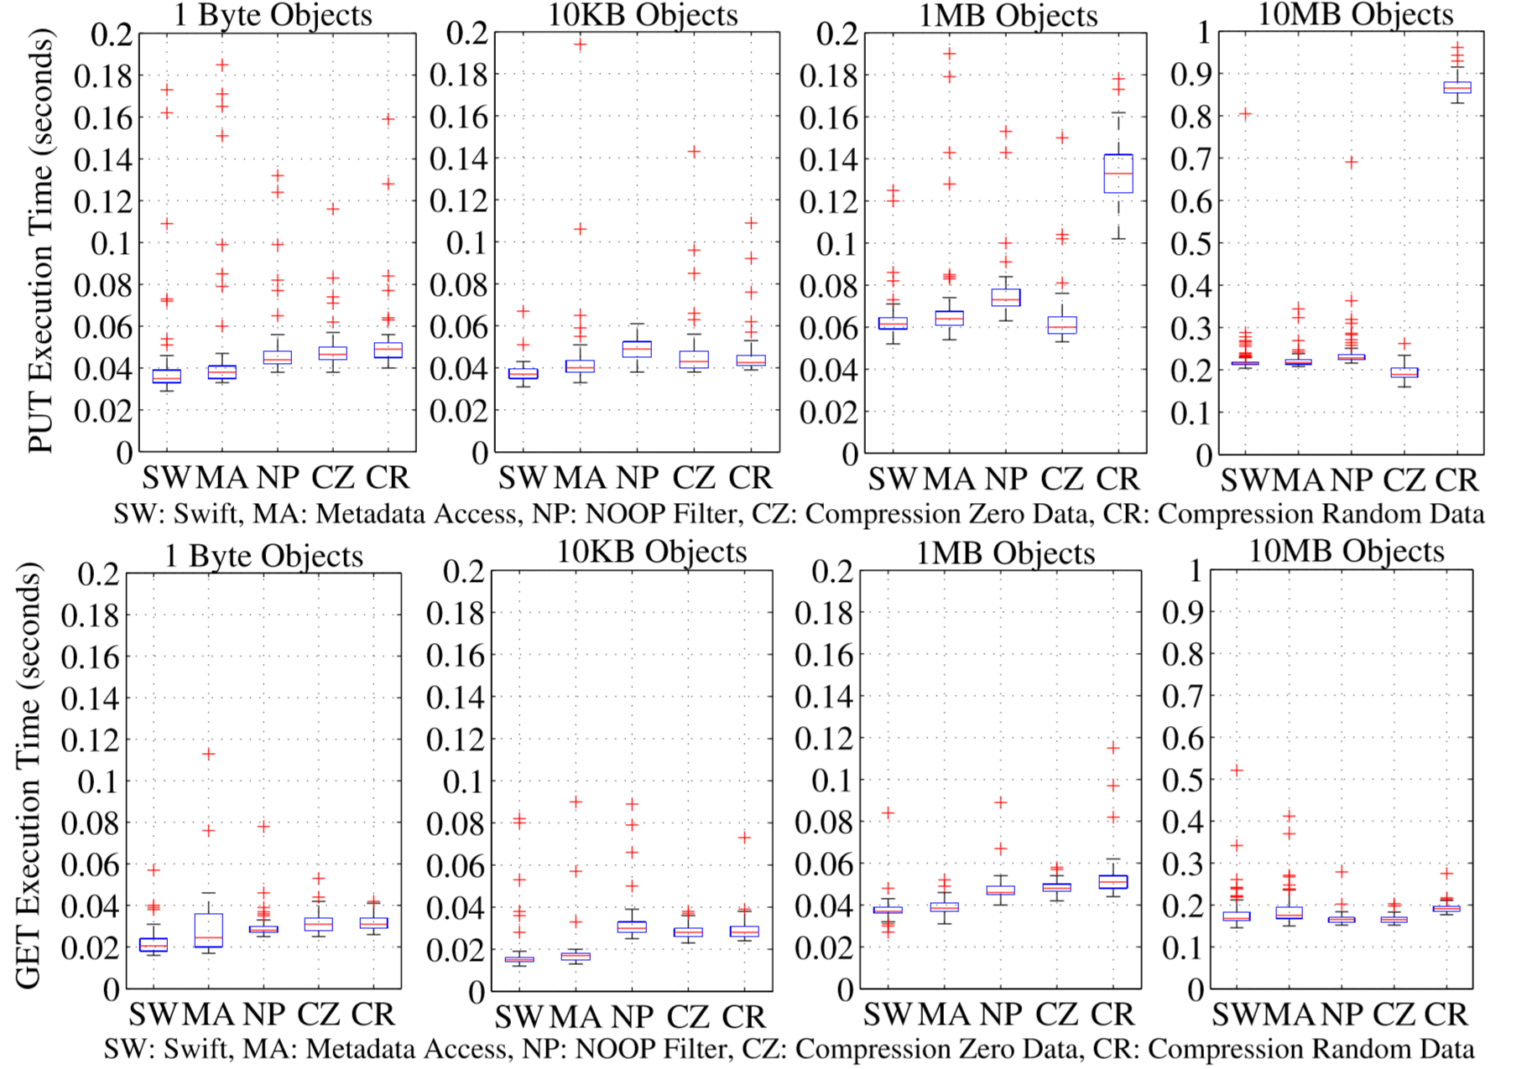
Evaluation
Overhead
Notes:
这张图显示的是 Overhead，从图中看出，相较于swift, Crystal 在 filter 框架进行额外的元数据访问的开销要略高于 swift, 但是这一点点开销换取了更高的灵活性，因此这是实用的。然后我们可以注意到右上角的两张图，CR 是对随机数据进行压缩，开销提高了很多，因此 Crystal 的开销也受到对象内容的影响。为此，要正确定义策略来取得避免额外的开销。基于以上的评估， Crystal 能够在较低的开销下提高多租户对象存储的灵活性。

Slide 19

Thanks!
Notes:
以上就是今天这篇论文的内容，谢谢大家

